Slide 1
DigiSUS Gestor – Módulo Planejamento
FUNCIONALIDADE:
PROGRAMAÇÃO ANUAL DE SAÚDE (PAS)
INSERÇÃO DAS AÇÕES E ORÇAMENTO
Seção de Apoio Institucional e Articulação Federativa – SEINSF/NEMS/MS
Núcleo Estadual do Ministério da Saúde no Mato Grosso do Sul - NEMS/MS
Maio de 2019

Slide 2
BASE NORMATIVA - PROGRAMAÇÃO ANUAL DE SAÚDE
Lei nº 8.080 (19/09/1990)
Art. 36, § 1º: Os planos de saúde serão a base das atividades e programações de cada nível de direção do Sistema Único de Saúde (SUS), e seu financiamento será previsto na respectiva proposta orçamentária.
Lei Complementar nº 141 (12/01/2012)
• Art. 36. § 2º Os entes da Federação deverão encaminhar a programação anual do Plano de Saúde ao respectivo Conselho de Saúde, para aprovação antes da data de encaminhamento da lei de diretrizes orçamentárias do exercício correspondente, à qual será dada ampla divulgação, inclusive em meios eletrônicos de acesso público.

Slide 3
BASE NORMATIVA - PROGRAMAÇÃO ANUAL DE SAÚDE
Portaria de Consolidação nº 1 (28/09/2017)
Art. 97- A Programação Anual de Saúde (PAS) é o instrumento que operacionaliza as intenções expressas no Plano de Saúde e tem por objetivo anualizar as metas do Plano de Saúde e prever a alocação dos recursos orçamentários a serem executados.
§ 1º Para estados e municípios, a PAS deverá conter:
I - a definição das ações que, no ano especifico, garantirão o alcance dos objetivos e o cumprimento das metas do Plano de Saúde;
II - a identificação dos indicadores que serão utilizados para o monitoramento da PAS; e
III - a previsão da alocação dos recursos orçamentários necessários ao cumprimento da PAS.
§ 2º Para a União, serão estabelecidas metas anualizadas do Plano de Saúde e a previsão da alocação dos recursos orçamentários necessários ao cumprimento da PAS.

Slide 4
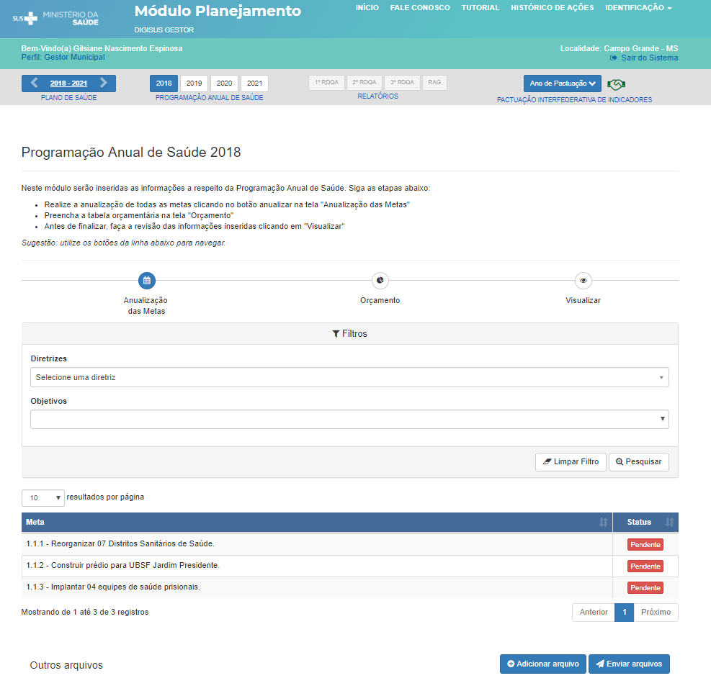
PROGRAMAÇÃO ANUAL DE SAÚDE
ATENÇÃO
AMBIENTE DE TREINAMENTO

Slide 5
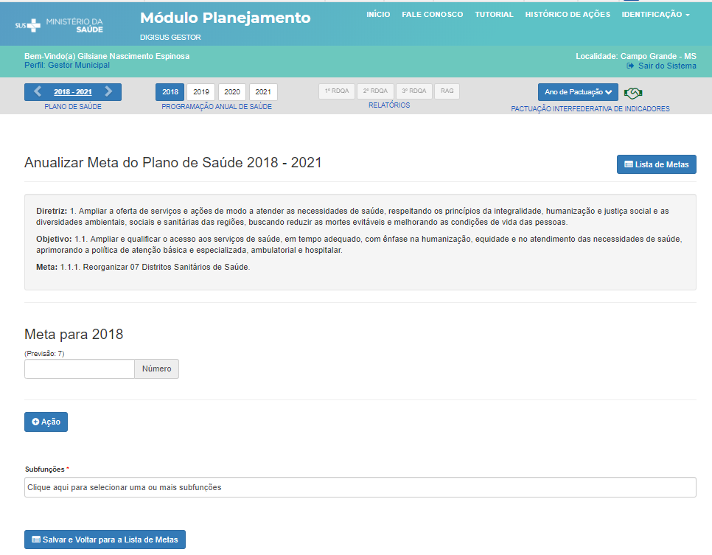
PROGRAMAÇÃO ANUAL DE SAÚDE

Slide 6
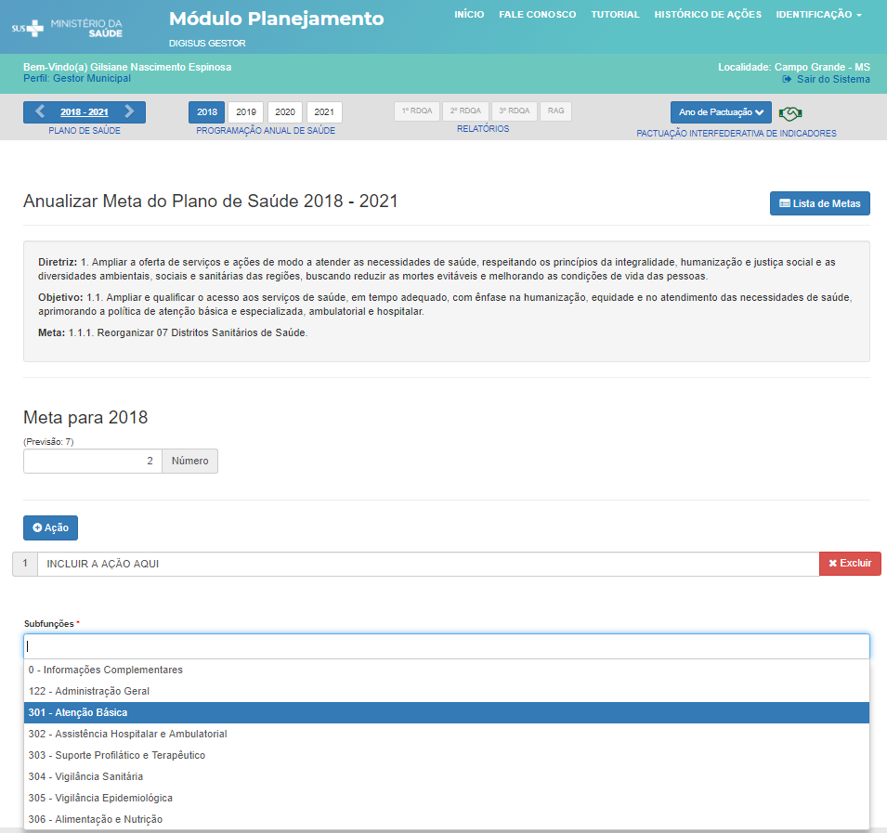
PROGRAMAÇÃO ANUAL DE SAÚDE

Slide 7
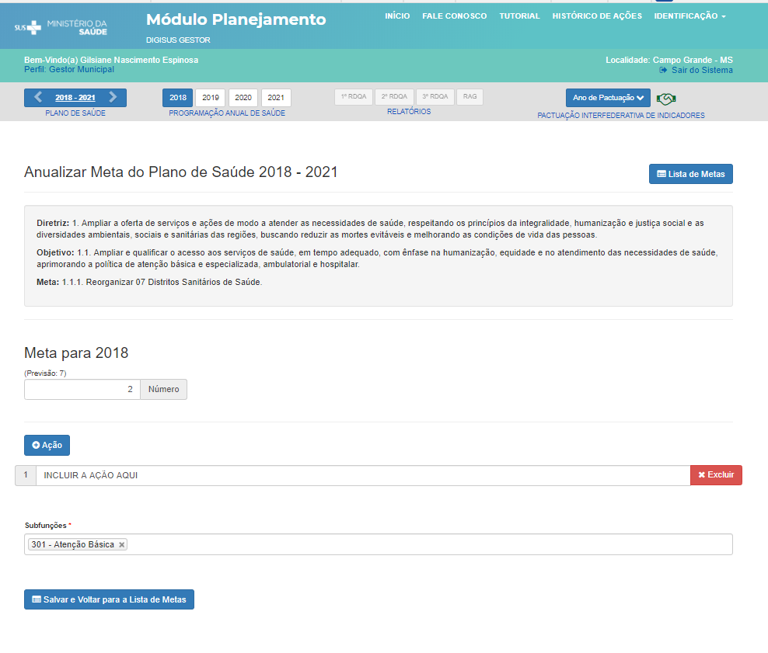
PROGRAMAÇÃO ANUAL DE SAÚDE

Slide 8
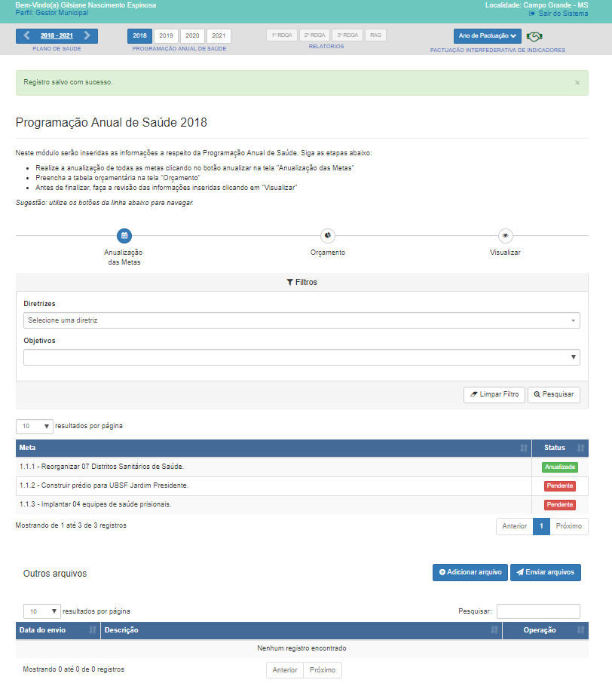
PROGRAMAÇÃO ANUAL DE SAÚDE

Slide 9
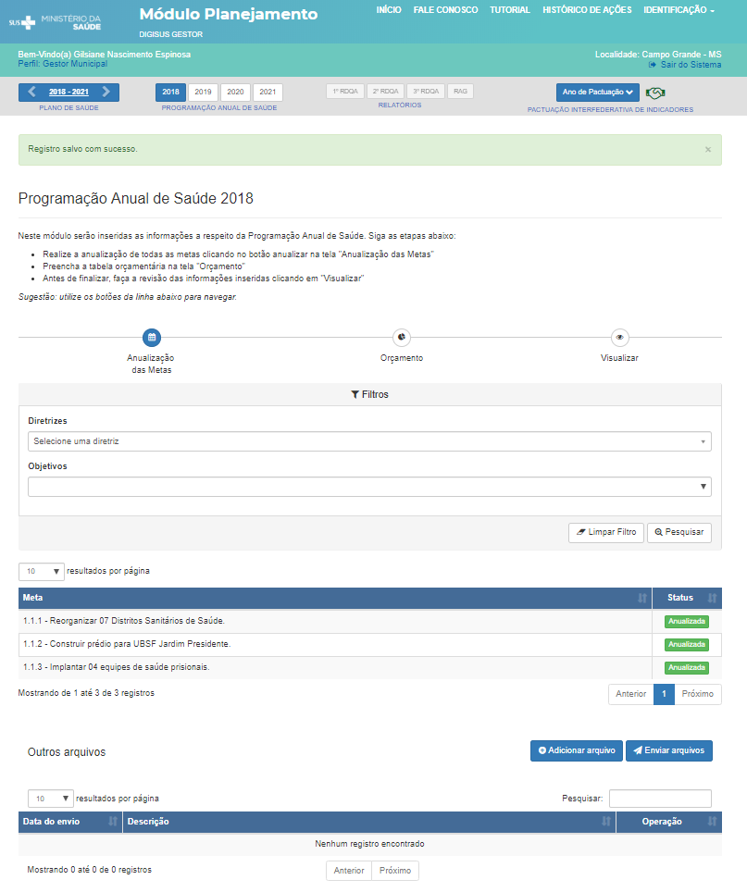
PROGRAMAÇÃO ANUAL DE SAÚDE

Slide 10
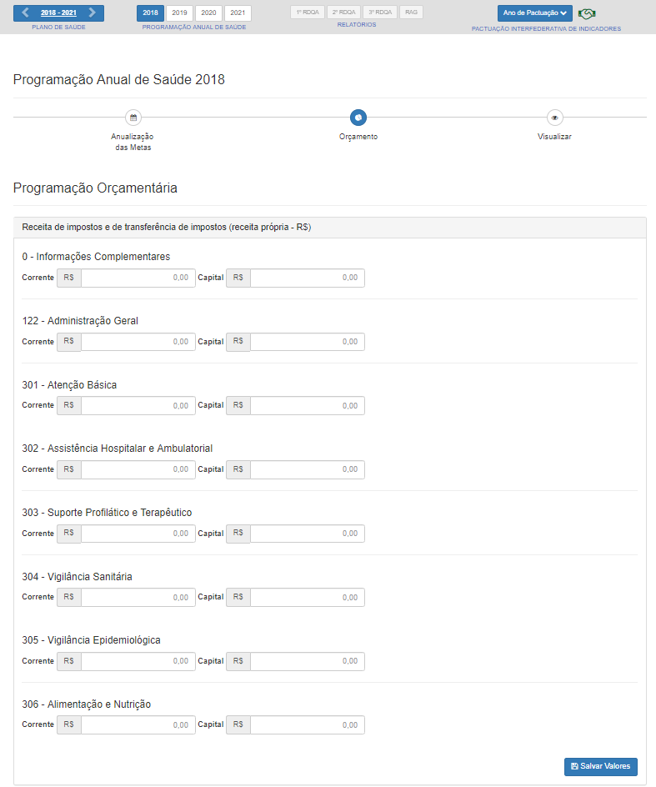
PROGRAMAÇÃO ANUAL DE SAÚDE

Slide 11
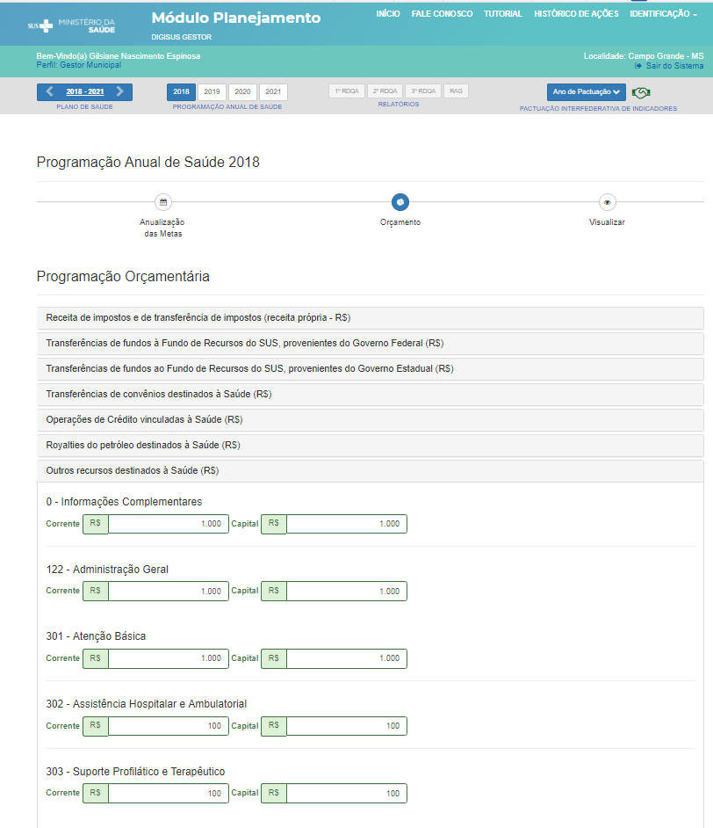
PROGRAMAÇÃO ANUAL DE SAÚDE

Slide 12
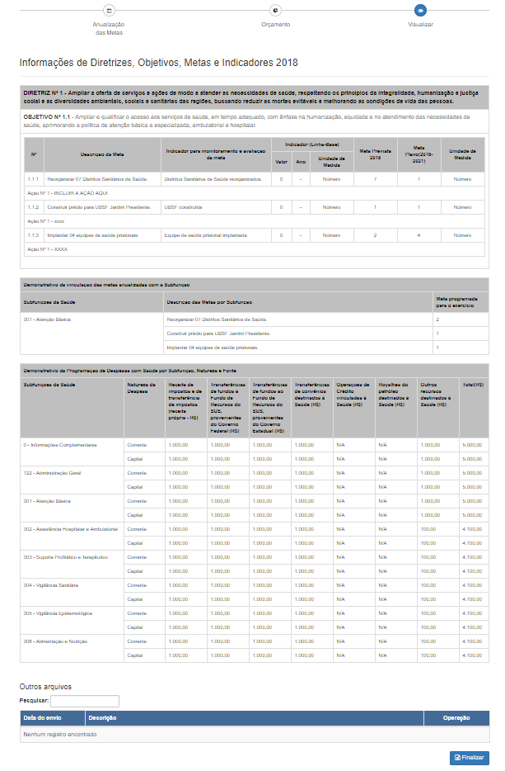

Slide 13
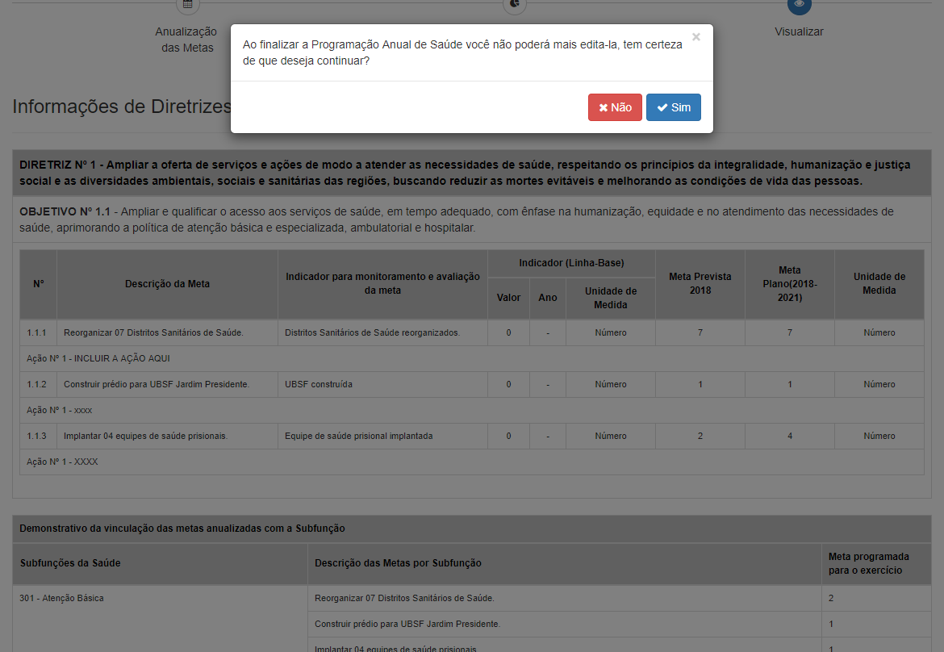
PROGRAMAÇÃO ANUAL DE SAÚDE

Slide 14
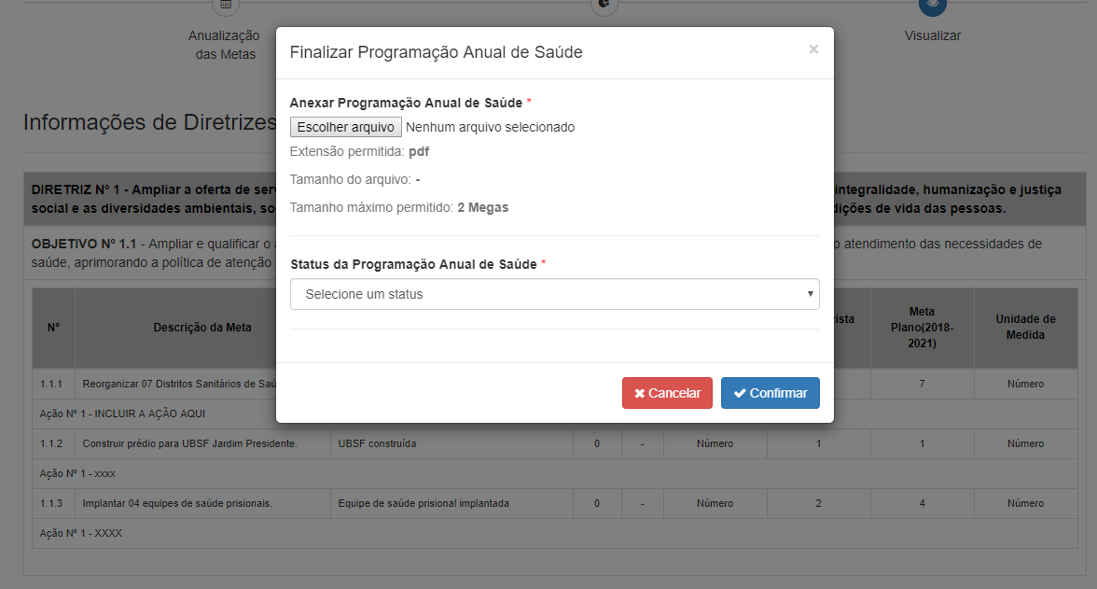
PROGRAMAÇÃO ANUAL DE SAÚDE

Slide 15
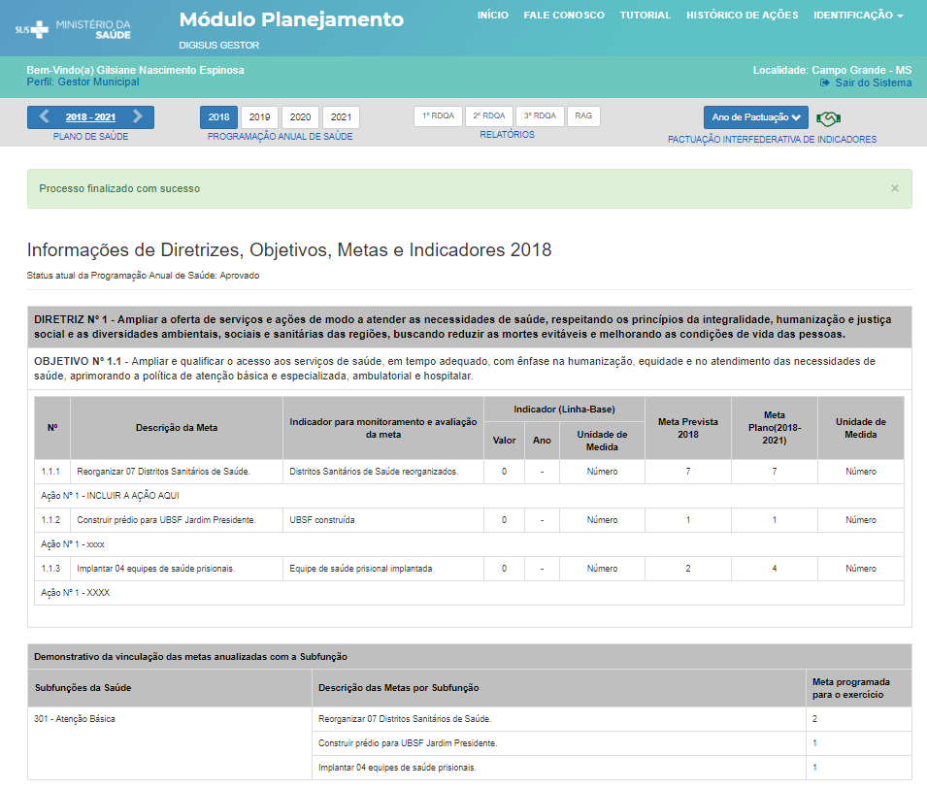
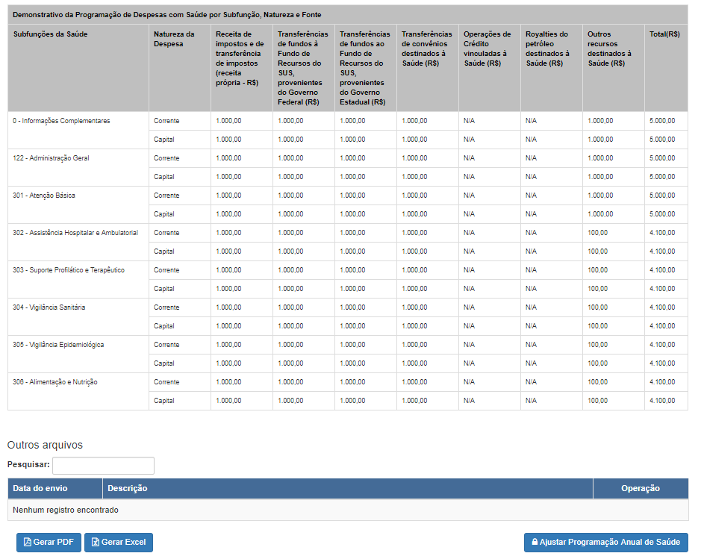

Slide 16
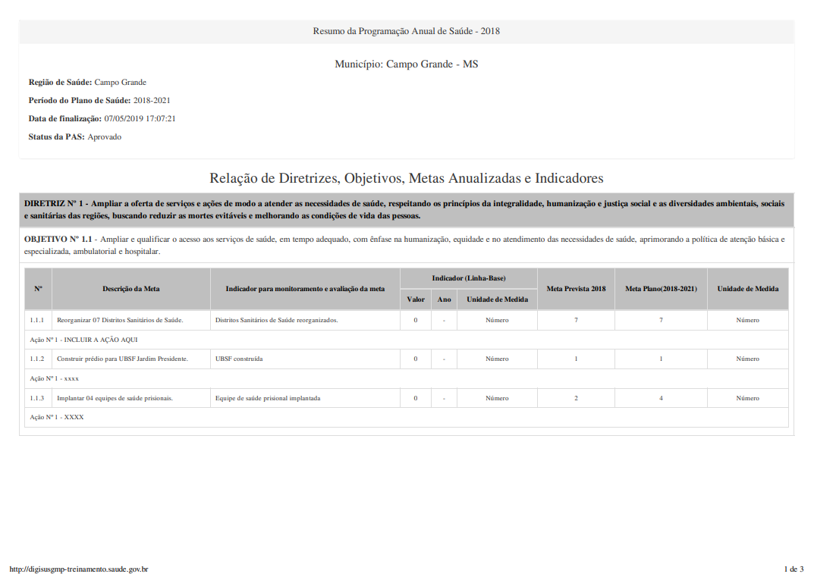
PROGRAMAÇÃO ANUAL DE SAÚDE

Slide 17
PROGRAMAÇÃO ANUAL DE SAÚDE

Slide 18
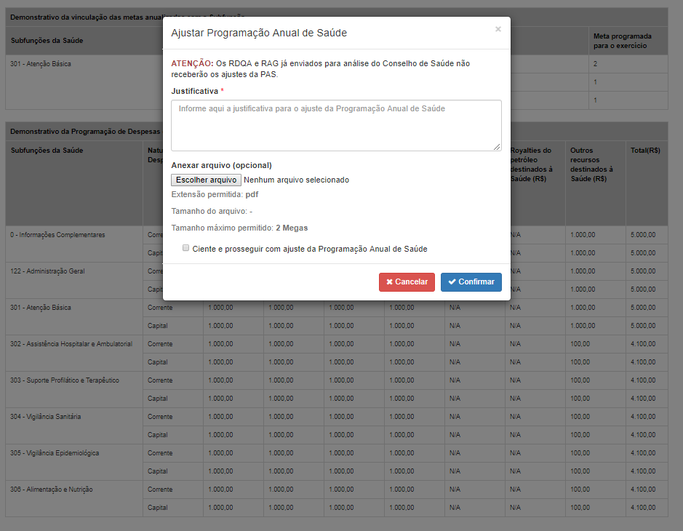
PROGRAMAÇÃO ANUAL DE SAÚDE

Slide 19
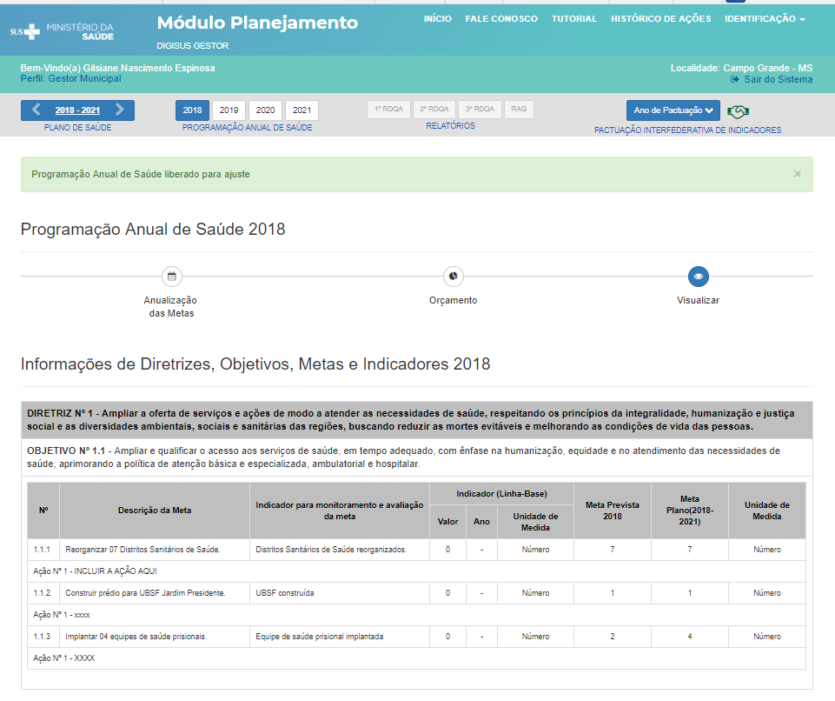
PROGRAMAÇÃO ANUAL DE SAÚDE

Slide 20
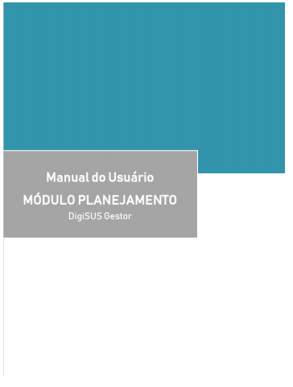
TREINAMENTO COMPLETO DO DGMP – ACESSE AQUI O MANUAL DO USUÁRIO

Slide 21
Contatos:
COGEPLAN/SES/MS
apoiocogeplan@gmail.com
(67) 3318-1772

Slide 22
CGAIG/DAI/SE/MS
cgaig@saude.gov.br
Tel: (61) 3315 3442

